Slide 1

Thu thập và phân tích dữ liệu giao dịch ETH từ website https://etherscan.io sử dụng công cụ mã nguồn mở BeautifulSoup và MongoDB
Đồ án môn học
Mã nguồn mở trong Khoa học Dữ liệu
Team Eternity
Đề tài:
Học kỳ: 1A Năm học: 2024-2025
Lớp: 22DKHA1 GVHD: ThS. Lê Nhật Tùng

Slide 2
Thành viên nhóm
Đồ án môn học
Mã nguồn mở trong Khoa học Dữ liệu
Team Eternity
Họ tên | MSSV | Phân công nhiệm vụ
Nguyễn Phi Long (Leader) | 2286400881 | Thu thập dữ liệu; Báo cáo chương 3,4,5
Châu Nguyễn Phương Nam | 2286400018 | Truy vấn dữ liệu; Báo cáo chương 1, tổng hợp báo cáo + làm slide
Chu Quốc Trung | 2286400039 | Lưu trữ và cập nhật dữ liệu; Báo cáo chương 2

Slide 3
01
Lý do chọn đề tài
Đồ án môn học
Team Eternity
Công nghệ blockchain đã phát triển với tốc độ vượt bậc và dần trở thành một phần không thể thiếu trong nhiều lĩnh vực như tài chính, chuỗi cung ứng, và quản trị dữ liệu.
Ethereum (ETH), một trong những blockchain phổ biến nhất, không chỉ là nền tảng giao dịch mà còn là hệ sinh thái cho các ứng dụng phi tập trung (DApp) và hợp đồng thông minh (smart contract).
Phân tích dữ liệu on-chain giúp dự đoán xu hướng thị trường, phân tích hành vi của các nhà đầu tư, và đưa ra các quyết định đầu tư một cách hợp lý và hiệu quả hơn.

Slide 4
02
Mục tiêu
Đồ án môn học
Team Eternity
1. Mục tiêu tổng quát
Thu thập và phân tích dữ liệu giao dịch trên Etherscan để cung cấp những thông tin hữu ích về hiệu suất mạng Ethereum và hành vi người dùng.
Từ đó đưa ra các khuyến nghị giúp tối ưu hóa việc sử dụng mạng lưới này.

Slide 5
02
Mục tiêu
Đồ án môn học
Team Eternity
2. Mục tiêu cụ thể
Thu thập dữ liệu từ Etherscan, bao gồm các thông tin như địa chỉ ví, lượng ETH giao dịch, phí giao dịch và thời gian thực hiện.
Phân tích các yếu tố như tổng lượng ETH giao dịch trong ngày, phí giao dịch trung bình, khối có lượng giao dịch lớn nhất và tỷ lệ giao dịch trên các sàn giao dịch.
Đánh giá xu hướng và hành vi giao dịch của người dùng trong các khoảng thời gian khác nhau.

Slide 6
Các bước thực hiện
Đồ án môn học
03
Team Eternity
01
02
03
Thu thập dữ liệu
Lưu trữ và cập nhật dữ liệu
Truy vấn dữ liệu
Thu thập dữ liệu từ website https://etherscan.io bằng công cụ mã nguồn mở BeautifulSoup.
Sau khi thu thập thành công, dữ liệu sẽ được lưu trữ vào các collection bằng MongoDB.
Tiến hành truy vấn dữ liệu với 20 yêu cầu truy vấn, sử dụng MongoDB.

Slide 7
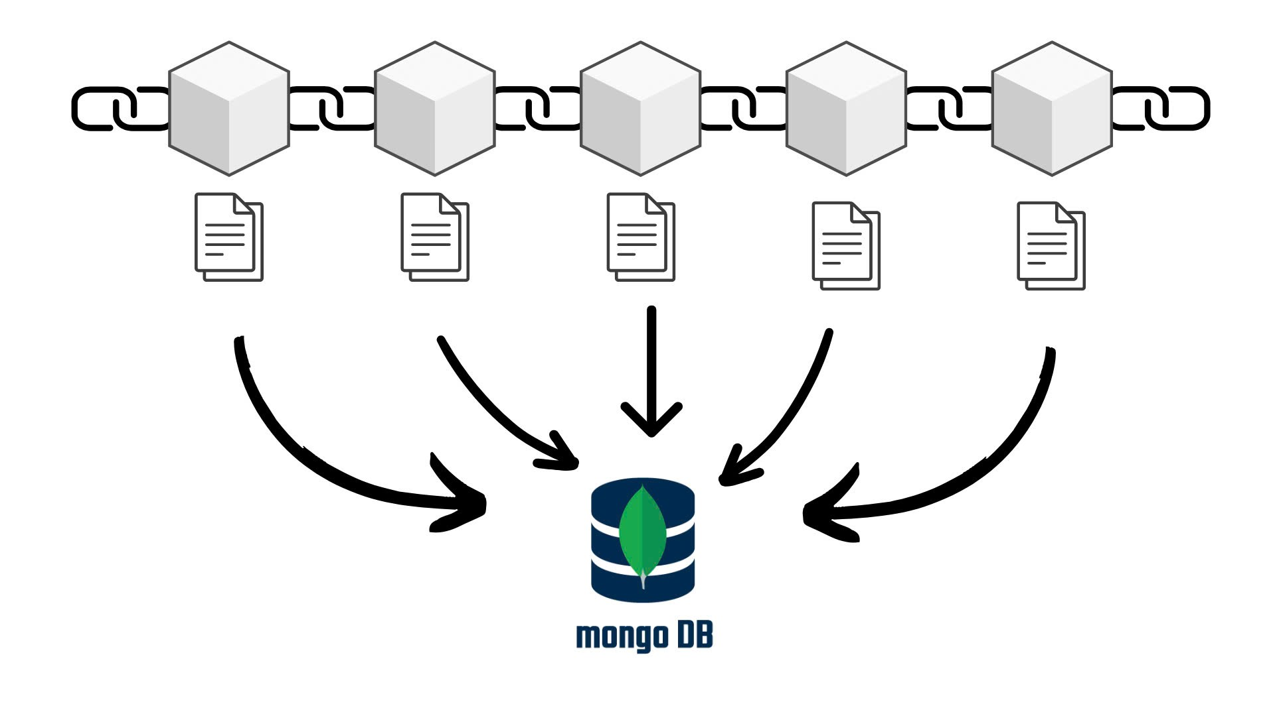
Các bước thực hiện
Đồ án môn học
03
Team Eternity
Data được lưu trữ thành từng khối được liên kết với nhau (blockchain).
Tiến hành thu thập dữ liệu theo từng block.
Dữ liệu sau khi thu thập sẽ được lưu trữ vào trong MongoDB.

Slide 8
Các bước thực hiện
Đồ án môn học
03
Team Eternity
Dữ liệu sau khi thu thập sẽ được lưu trữ vào trong MongoDB.
Cập nhật dữ liệu để luôn đảm bảo tính chính xác của dữ liệu.
Truy vấn dữ liệu bằng MongoDB để làm cơ sở phục vụ cho việc phân tích.

Slide 9
Thanks!
Đồ án môn học
Mã nguồn mở trong Khoa học Dữ liệu
Team Eternity
Cảm ơn thầy và các bạn đã lắng nghe

